Slide 1
Урок математики
Тема:
Деление на 2

Slide 2
Откройте видеоурок и внимательно послушайте:
Ссылка на урок: https://yadi.sk/i/PaOs_4Xj5_648Q

Slide 3
Давайте вспомним:
Умножение – это сложение одинаковых слагаемых. Знак умножения - *, х.
Компоненты умножения: первый множитель, второй множитель.
Результат умножения – произведение.
Деление – действие обратное умножению.
Компоненты деления: делимое, делитель, частное.
Делимое – число, которое делят.
Делитель – число, на которое делят.
Частное – результат деления.

Slide 4
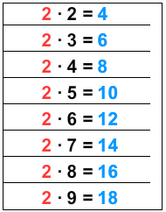
Перед вами таблица умножения числа 2.

Slide 5
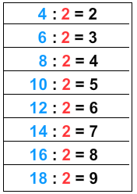
Пользуясь данной таблицей, можно легко составить таблицу, где делитель равен 2.

Slide 6
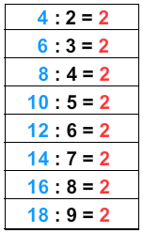
И таблицу, где частное равно 2.

Slide 7
Мы составили таблицу деления на число 2 и таблицу, когда в частном получается 2.
Достаточно знать хотя бы один из предложенных столбиков таблицы, можно быстро найти значения других выражений.
Запиши в своей тетради эти три таблицы в три столбика и обведи в рамочку для запоминания
Знание таблицы деления на 2 помогает быстро выполнять вычисления и решать задачи.

Slide 8
Решим задачу.
За партами сидели 18 учеников, по 2 за каждой партой. Сколько парт заняли ученики?
Запиши решение в тетради

Slide 9
Решим еще одну задачу.
Бабушка решила разложить 8 пирожков на 4 тарелки. Сколько пирожков на одной тарелке?
Запиши решение в своей тетради

Slide 10
Выполним несколько тренировочных заданий.
Открой учебник на стр.83 и выполни задание №2 письменно в тетради
Решите задачу. Решение запиши в тетради.
Все 12 вафель разложили в 2 вазочки поровну. Сколько вафель в одной вазочке?

Slide 11
Выполни задание в учебнике №6 стр.83
Выполни карточку от учителя № 46 на Учи.ру

Slide 12
Спасибо за урок!

